Slide 2
VORES
MÅLSÆTNING
At forbedre det fysiske og psykiske arbejdsmiljø i forbindelse med støvende arbejder
At minimere risikoen for udsættelse for asbestfibre og mineraluldsfibre
At minimere forskydninger af tidsplaner
At gøre det nemmere at dokumentere saneringsarbejdet

Slide 3
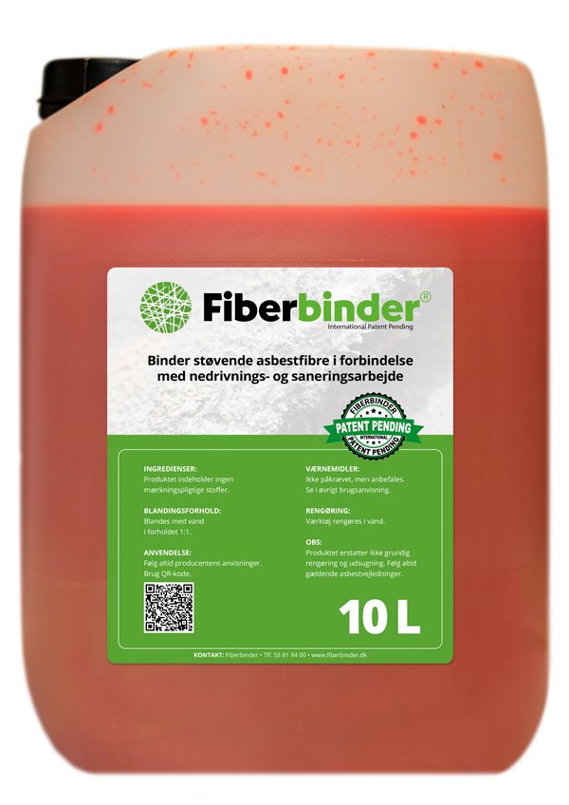
HVAD ER
FIBERBINDER?
Fiberbinder er en let klæbrig væske, som fikserer asbestfibre og mineraluldsfibre og andet støv
Fiberbinder bevarer sin evne til at holde fibre fikseret i mindst seks måneder
Fiberbinder erstatter ikke grundig rengøring og udsugning!
Fiberbinder er vandopløseligt og let nedbrydeligt, og det indeholder ingen sundhedsskadelige eller miljøproblematiske stoffer.

Slide 4
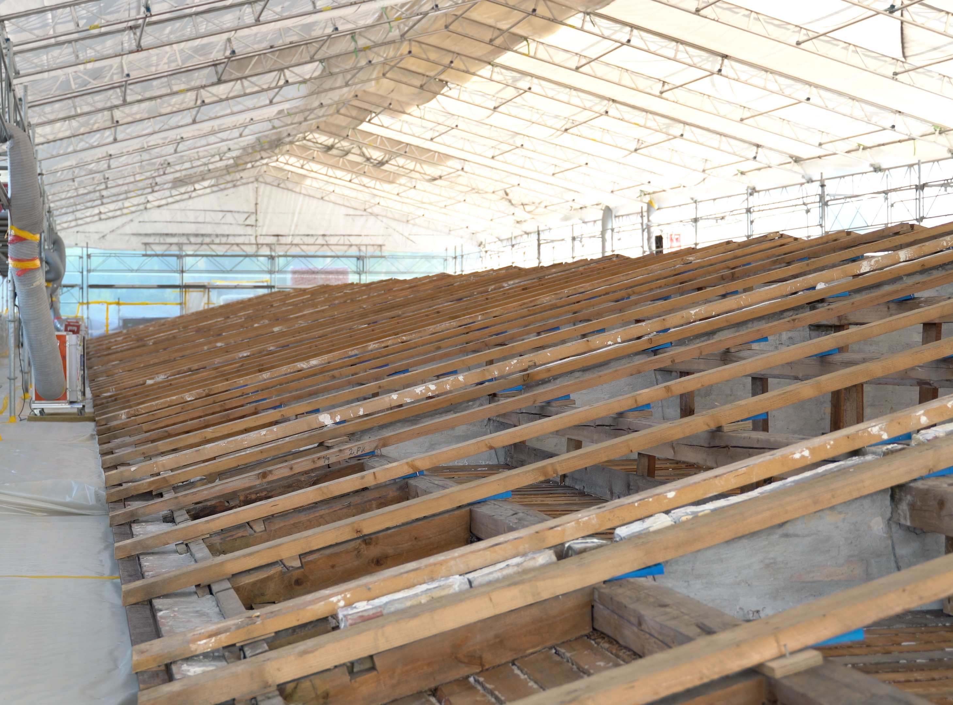
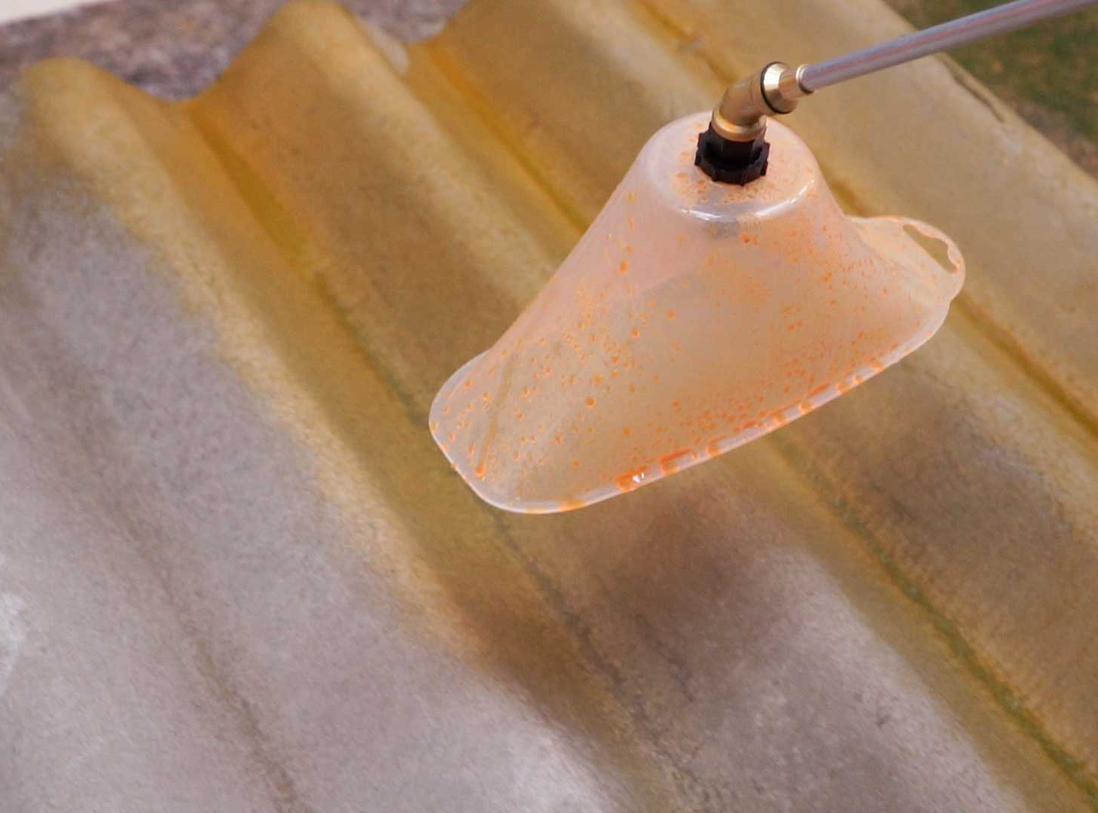
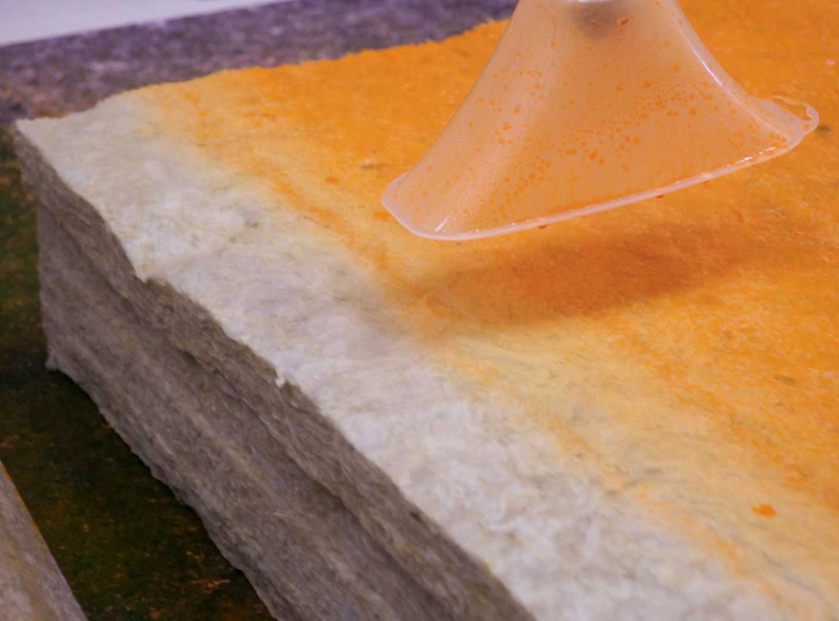
Anvendelses
OMRÅDER
Loftsarealer
Tagplader
Mineraluld

Slide 6
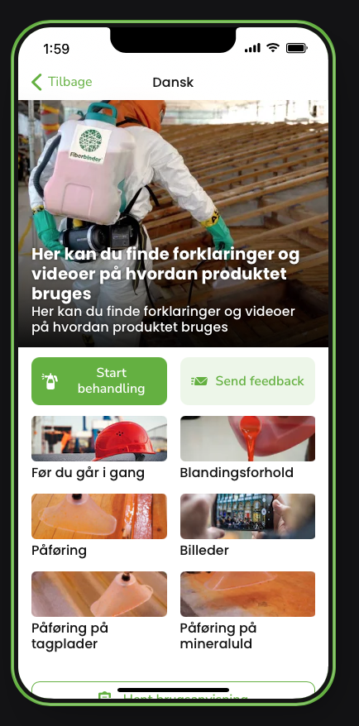
DIGITAL
LØSNING

Slide 7
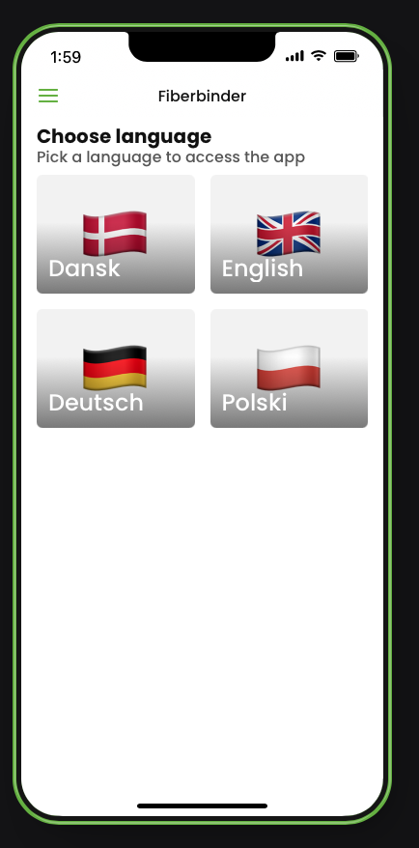
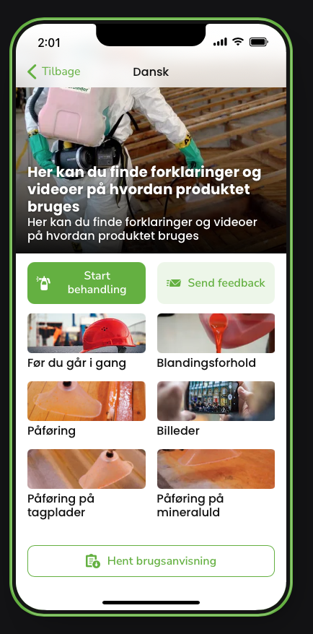
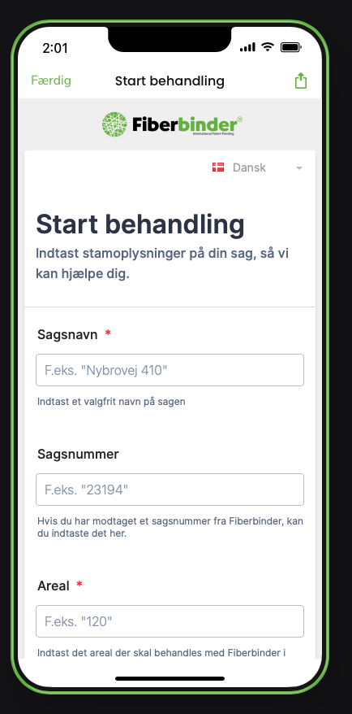
Vælg sprog
Klik på start behandling
Udfyld stam-oplysninger

Slide 8
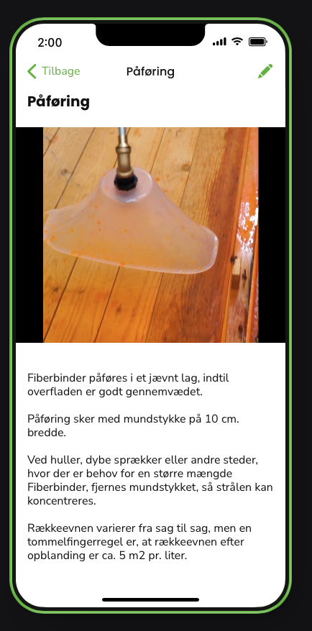
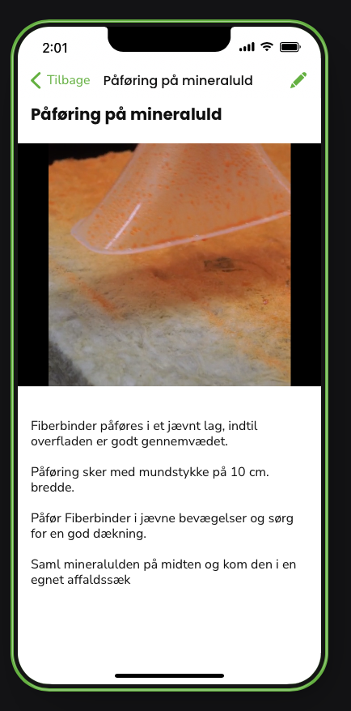
Se vejledninger
fx. ”Påføring”
…eller ”Påføring på mineraluld” etc.

Slide 9
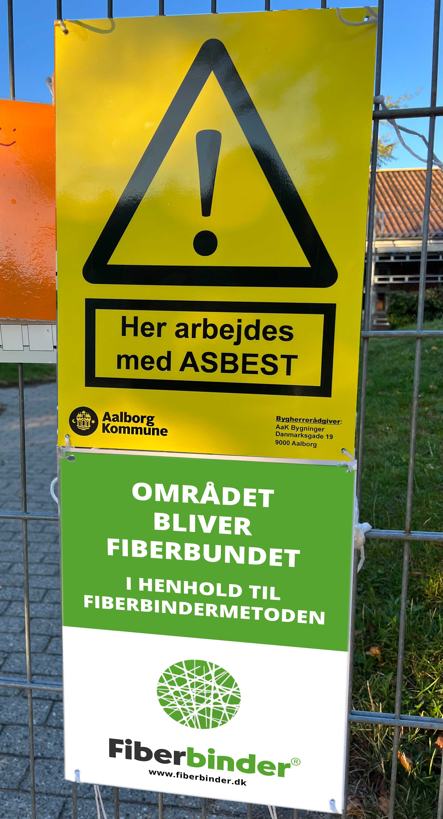
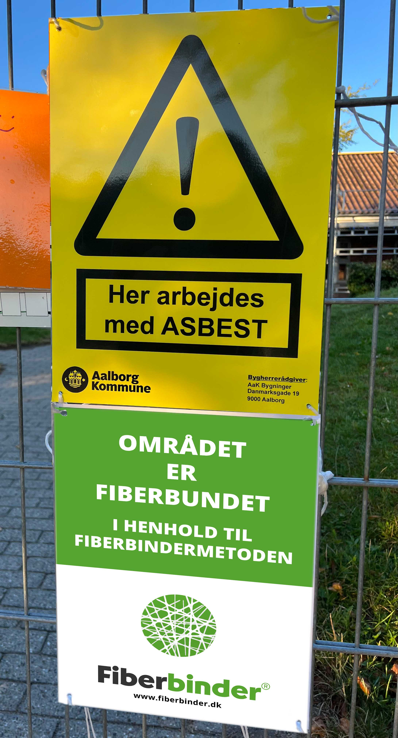
SKILTNING
Under fiberbinding
Efter fiberbinding

Slide 10
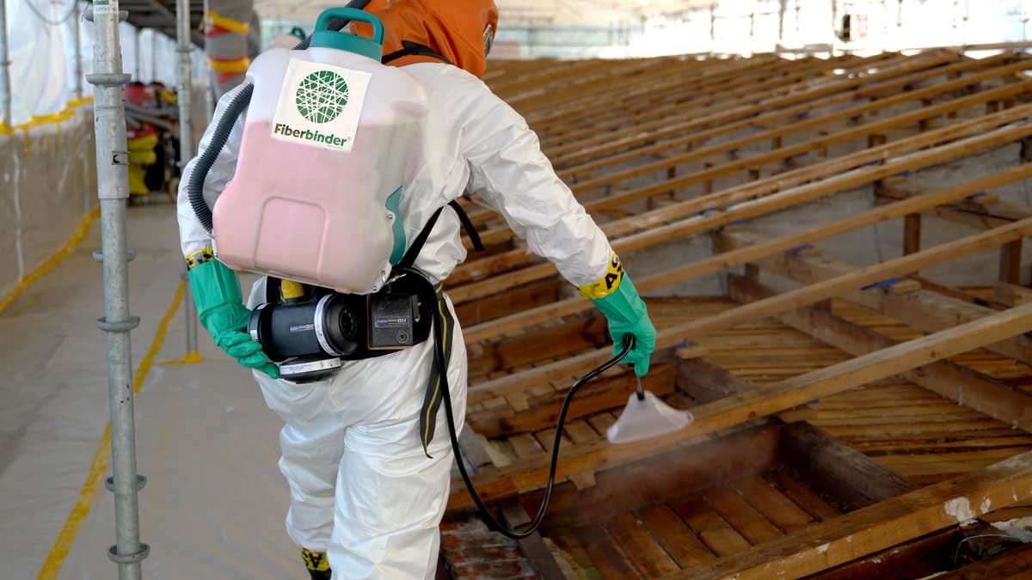
CASES

Slide 11
?
“Spørgsmål?”

